Slide 1
Тема: Работа с нечеткими знаниями
Вопросы:
Основы теории нечетких множеств
Операции с нечеткими знаниями
Нечеткие и лингвистические переменные
Нечеткие лингвистические высказывания
Литература
Борисов В.В., Круглов В.В., Федулов А.С. Нечеткие модели и сети. - М.: Горячая линия-Телеком, 2007. – 284 с.
Леоненков А. Нечеткое моделирование в среде Matlab и fuzzyTECH. – СПб.: БХВ-Петербург, 2003.
Змитрович А. И. Интеллектуальные информацонные системы. – ТетраСистемс: Минск, 1997.

Slide 2
1. Основы теории нечетких множеств
Одним из важнейших понятий нечеткой логики является понятие лингвистической переменной, представляющей собой переменную, значение которой определяется набором вербальных (словесных) характеристик некоторого свойства.
Например, лингвистическая переменная "давление" определяется через набор {очень низкое, низкое, среднее, высокое, очень высокое}.

Slide 3

1. Основы теории нечетких множеств
Нечеткое множество (НМ) определяется через некоторую базовую шкалу В и функцию принадлежности НМ – μ(x), x ∈ B, принимающую значения на интервале [0…1]. Таким образом, нечеткое множество В представляет собой совокупность пар вида (x, μ(x)), где x ∈ B.
Или

Slide 4
1. Основы теории нечетких множеств
Функция принадлежности определяет субъективную степень уверенности эксперта в том, что данное конкретное значение базовой шкалы соответствует определяемому НМ. Эта функция отличается от вероятности, которая имеет объективный характер и подчиняется другим математическим зависимостям.
Например, для двух экспертов определение нечеткого множества "высокая" для лингвистической переменной "цена авто" может заметно отличаться:
"высокая_цена_авто_1"={50000/1+25000/0,8+10000/0,6+5000/0,4}.
"высокая_цена_авто_2"={25000/1+10000/0,8+5000/0,7+3000/0,4}.

Slide 5
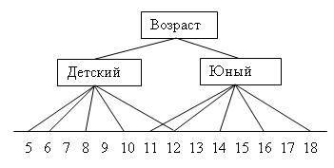
Основы теории нечетких множеств
Пример 1. Лингвистическая переменная возраст.
Пусть требуется интерпретация значений лингвистической переменной "возраст", таких как "младенческий" и "детский". Базовый набор значений логической переменной "возраст" может быть определен следующим образом:
В={младенческий, детский, юный, молодой, зрелый, преклонный старческий}.

Slide 6
Основы теории нечетких множеств
Например, значение нечеткого множества "юный" можно определить следующим образом:
"юный"={11/1 +12/0,9+14/0,8+16/0,7+18/0,2}
Операции с нечеткими знаниями
Приведем определение некоторых операций. В частности, операция "ИЛИ" в терминах логики Заде задается следующим образом:
μ(x)=max(μ1(x), μ2(x))
Эта же операция в терминах вероятностного подхода задается в виде:
μ(x)=μ1(x) + μ2(x) – μ1(x) * μ2(x).

Slide 7
Операции с нечеткими множествами
Объединением нечетких множеств A и B называют нечеткое множество D (D = AB) на этом же универсуме X, функция принадлежности:
µ_{D}(x) = max{µ_{A}(x),µ_{B}(x)} .
В терминах вероятностного подхода формула имеет вид:
µ_{D}(x) =µ_{A}(x) + µ_{B}(x) – µ_{A}(x) *µ_{B}(x).
Разностью двух НМ А и B называется нечеткое множество S (S = A\B), где ФП определяется:
µ_{S}(x) = max {µ_{A}(x) - µ_{B}(x), 0} .

Slide 8
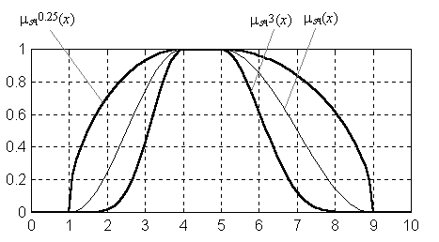
Операции с нечеткими множествами
Умножение нечеткого множества A на число a:
µ_{b}(x) = a*µ_{A}(x) .
Возведение в степень. Пусть A = {x, µ_{A}(x) }; .
Можно определить возведение нечеткого множества A в степень k как нечеткое множество B = {x, μ_{B}(x)}:
μ_{B}(x) = μ_{А}(x)^{k} (∀x∈X).

Slide 9


Операции с нечеткими знаниями
Усиление или ослабление лингвистических понятий выполняется путем введения так называемых квантификаторов. Например, если понятие преклонный возраст, определяется как
тогда понятие "очень старый возраст" определяется

Slide 10
Нечеткие и лингвистические переменные
Нечеткая переменная есть кортеж: <α, X, A>, где α — наименование нечеткой переменной; X — область ее определения (универсум); A={x, μ_{A}(x)} — нечеткое множество на X, описывающее возможные значения, которые может принимать нечеткая переменная α. Говоря о нечеткой переменной α, будем иметь предполагать, что есть некоторое нечеткое множество A, которое определяет ее возможные значения.
Например, пусть нечеткое множество B характеризует "горячий кофе". Соответствующая нечеткая переменная может быть представлена следующим образом: <Горячий кофе, {x | 0 °С < x< 100 °С}, B>, где B={x, μ_{B}(x)} — нечеткое множество с функцией принадлежности μ_{B}(x) (рис. 2.4, а или рис. 2.4, б).

Slide 11
Нечеткие и лингвистические переменные
Обобщением нечеткой переменной является так называемая лингвистическая переменная.
Лингвистическая переменная есть кортеж: <β, T, X, G, M>, где:
β — наименование лингвистической переменной;
T — базовое терм-множество лингвистической переменной или множество ее значений (термов), каждое из которых представляет собой наименование отдельной нечеткой переменной α;
X — область определения (универсум) нечетких переменных, которые входят в определение лингвистической переменной β;
G — синтаксическая процедура, которая описывает процесс образования генерирования из множества Т новых, осмысленных в значений для лингвистической переменной;
M — семантическая процедура, которая позволяет поставить в соответствие каждому новому значению лингвистической переменной, получаемому с помощью процедуры G, осмысленное содержание путем формирования соответствующего нечеткого множества.

Slide 12
Нечеткие и лингвистические переменные
Пример. Формализация субъективной оценки скорости движения автомобиля может быть выполнена с помощью следующей лингвистической переменной <β1, T, X, G, M >, где
β1 — скорость движения автомобиля;
T ={"малая скорость", "средняя скорость", "высокая скорость"};
X = [0, 100];
G — процедура образования новых термов с помощью связок логических связок "И", "ИЛИ" и модификаторов типа "очень", "НЕ", "слегка" и др. Например: "малая или средняя скорость", "очень высокая скорость" и др.;
М — процедура задания на X=[0, 100] нечетких переменных α1= "малая скорость", α2 = "средняя скорость", α3 = "высокая скорость", а также соответствующих нечетких множеств для термов из G(T) в соответствии с правилами трансляции нечетких связок и модификаторов "И", "ИЛИ", "НЕ", "очень", "слегка".

Slide 13
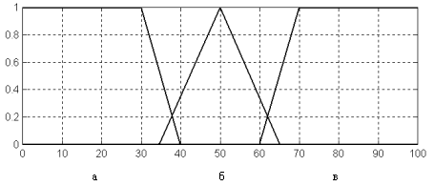
Нечеткие и лингвистические переменные
Рис. Графики функций принадлежности нечетких множеств A1, A₂, A₃, соответствующих нечетким переменным α₁= "малая скорость" (а), α₂ = "средняя скорость" (б), α₃= "высокая скорость" (в) для лингвистической переменной β₁ (скорость движения автомобиля)

Slide 14
Нечеткие лингвистические высказывания
Нечетким лингвистическим высказыванием будем называть высказывания следующих видов.
Высказывание "β есть α", где β — наименование лингвистической переменной, α — ее значение, которому соответствует отдельный лингвистический терм из базового терм-множества T лингвистической переменной β.
Высказывание "β есть ∇α", где ∇ — модификатор, соответствующий таким словам, как: "ОЧЕНЬ", "БОЛЕЕ ИЛИ МЕНЕЕ", "МНОГО БОЛЬШЕ" и другим, которые могут быть получены с использованием процедур G и M данной лингвистической переменной.
Составные высказывания, образованные из высказываний видов 1 и 2 и нечетких логических операций в форме связок: "И", "ИЛИ", "ЕСЛИ-ТО", "НЕ".

Slide 15
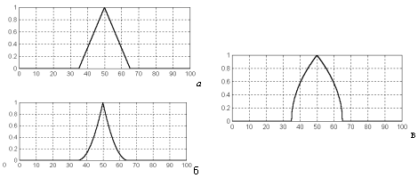
Нечеткие лингвистические высказывания
Рис. 7 Применение модификаторов "ОЧЕНЬ" (б)
и "БОЛЕЕ МЕНЕЕ" (в) к терму "средняя скорость" (а)

